Slide 1








MLP na Prática:
Deep Learning
Prof. Dr. Diego Renan Bruno
Education Tech Lead na DIO Doutor em Robótica e Machine Learning pelo ICMC-USP

Slide 2
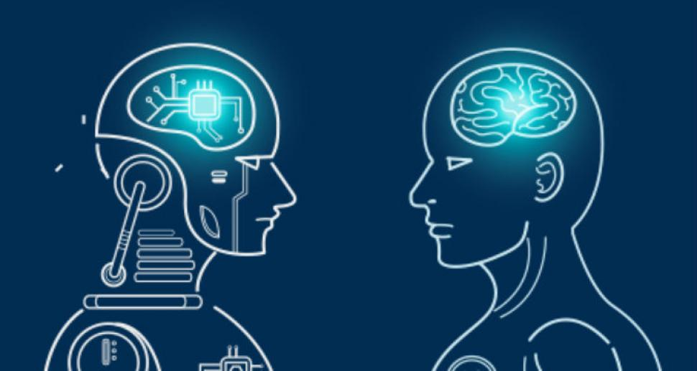
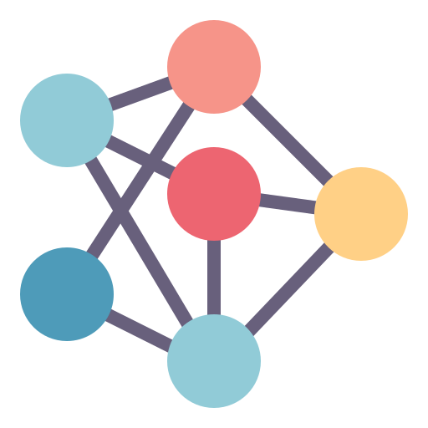
Deep Learning
para PLN
Machine Learning

Slide 3
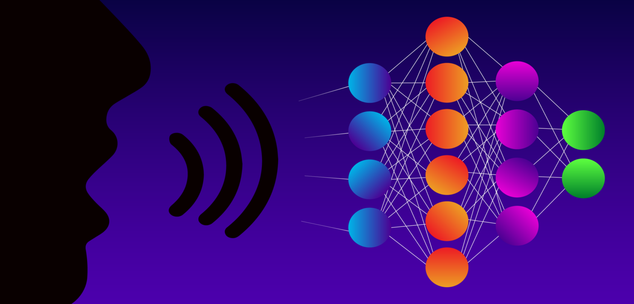
→ Sistema de interpretação de linguagem natural.
Deep Learning para PLN

Slide 4
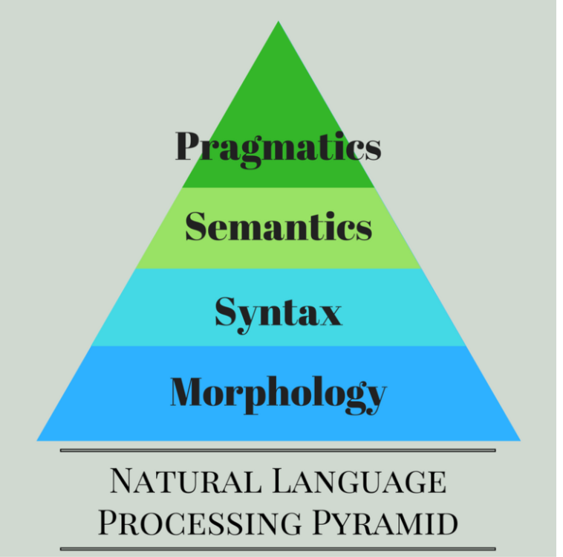
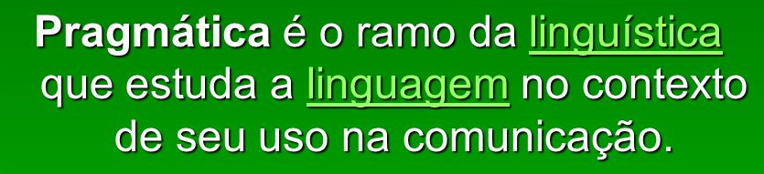
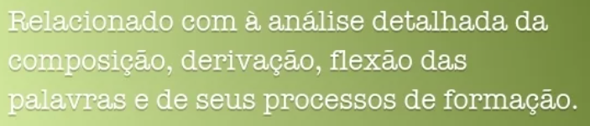
→ Sistemas: recomendação, comando por voz, chatbots...
Níveis do processamento

Slide 5
A importância do contexto (ou intenção) Os sistemas de NLP permitem que a tecnologia usada não apenas entenda o significado literal de cada palavra que está sendo dita, como também considere aspectos como: → Contexto da conversa; → Significados sintáticos e semânticos; → Interprete os textos; → Análise sentimentos e mais.
Deep Learning para PLN

Slide 6
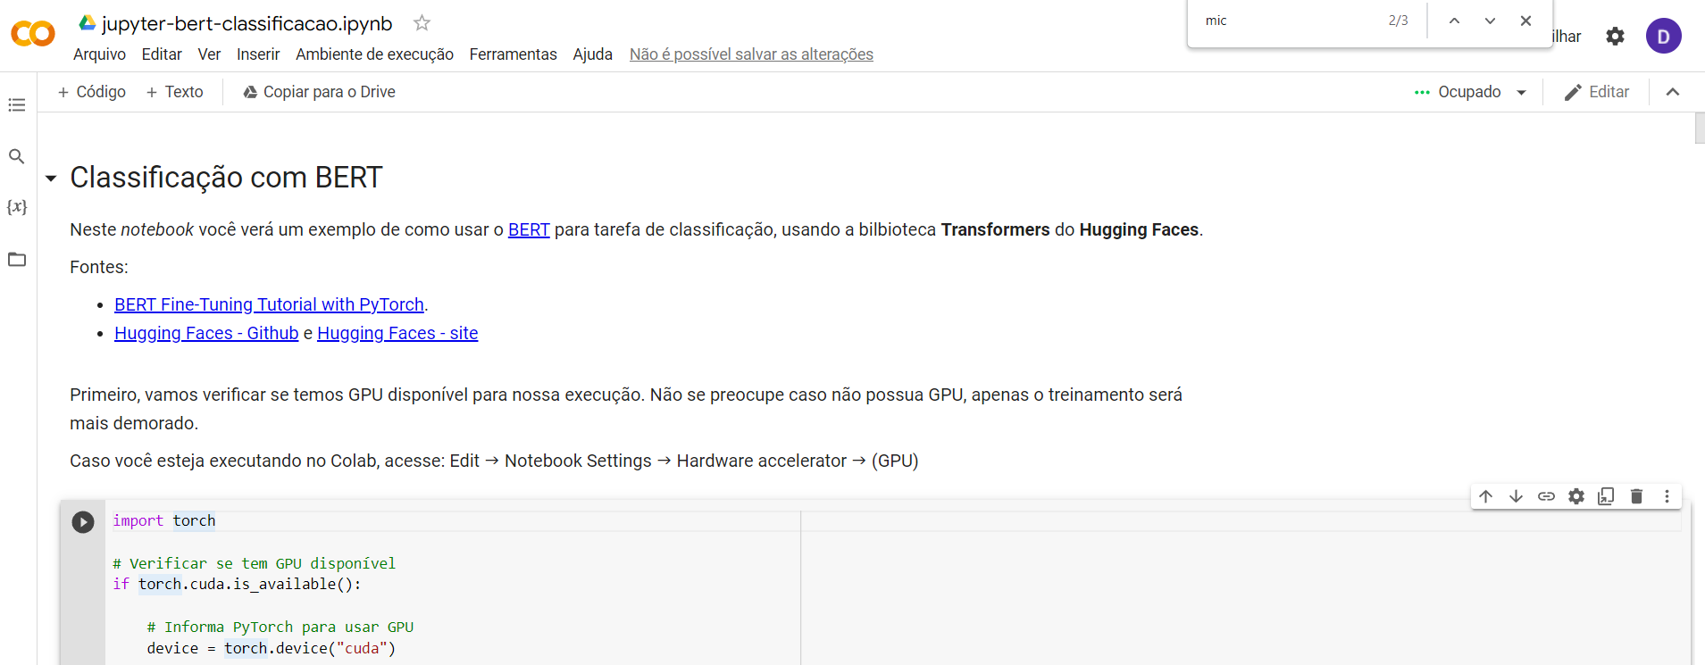
A importância do contexto (ou intenção)
Deep Learning para PLN

Slide 7

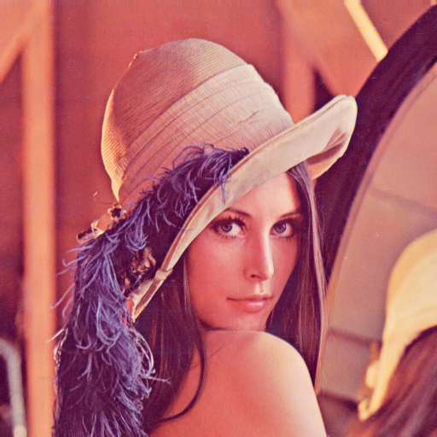

Obrigado!
Machine Learning
Prof. Dr. Diego Bruno
Notes:
https://colab.research.google.com/drive/11f8yeYfJv2vQO7Pw4Z3j-GwDHwKlWiE5?usp=sharing
https://colab.research.google.com/drive/11f8yeYfJv2vQO7Pw4Z3j-GwDHwKlWiE5?usp=sharing#scrollTo=8iH3iyyMUThO
https://colab.research.google.com/github/iyaja/GPT-2-PyTorch/blob/master/GPT_2_PyTorch.ipynb
https://www.youtube.com/watch?v=opfzcgXI7wA
https://www.youtube.com/watch?v=aXX1-CQFLrw
https://www.youtube.com/watch?v=gxpmtgqhUf0
https://colab.research.google.com/github/tugstugi/dl-colab-notebooks/blob/master/notebooks/MozillaDeepSpeech.ipynb#scrollTo=4OAYywPHApuz
https://colab.research.google.com/drive/1fnnS48mMbjcz5y90rRdk89XpvFmQwtH3#scrollTo=GgkfZu7ZPC7Y
https://www.youtube.com/watch?v=aXX1-CQFLrw
https://www.youtube.com/watch?v=4LA6AjW17lk
https://github.com/AnshGaikwad/Personal-Voice-Assistant/blob/master/setup.py
https://www.youtube.com/watch?v=LLZQT9-0l_8 – esse é top

